Slide 1

مشروع تخرج
نظام نقل الملفات الآمن
مع التشفير من طرف إلى طرف
Secure File Transfer System with End-to-End Encryption
نقل ملفات مشفّر بين جهازي Windows على الشبكة المحلية — اكتشاف تلقائي، لوحة تحكم، تحقق من الهوية والسلامة
X25519
Ed25519
HKDF-SHA256
AES-256-GCM
عرض تفصيلي للمشرف | github.com/blackangiliq/abbass_momal_graduate_project
Notes:
عنوان المشروع: نظام نقل ملفات آمن بين جهازين على نفس الشبكة، يستخدم تشفيراً من طرف إلى طرف. الخوارزميات الأربع الأساسية ظاهرة أسفل الشريحة.

Slide 2






محاور العرض
2. المعمارية والتصميم
1. المشكلة والأهداف
المكوّنات، المنافذ، البيانات المخزّنة
لماذا النقل العادي غير آمن، وما الذي يحققه النظام
4. سير العمل والاكتشاف
3. التشفير بالتفصيل
المخططات الانسيابية للمرسل والمستلم واكتشاف الأجهزة
المصافحة، اشتقاق المفاتيح، تشفير الإطارات، SAS و TOFU
6. التنصيب والخلاصة
5. التطبيق والاختبارات
التشغيل على Windows، الحدود، التطوير المستقبلي
لوحة التحكم، تجربة الهجوم، الاختبارات الآلية، تحليل التهديدات
Notes:
نظرة عامة على ترتيب العرض.

Slide 3



نقل الملفات العادي على الشبكة المحلية غير آمن
انتحال الهوية
التلاعب
التنصّت
Man-in-the-Middle
Tampering
Eavesdropping
عبر ARP spoofing يتظاهر المهاجم بأنه الجهاز الآخر، فيستلم الملف بدلاً منه ثم يمرّره.
مهاجم في المنتصف يغيّر بايتات الملف أثناء النقل، والمستلم لا يعرف أن الملف تغيّر.
برنامج مثل Wireshark على نفس الـ Wi-Fi يقرأ محتوى الملف كما هو، لأن FTP و HTTP لا يشفّران البيانات.
الحل: تشفير من طرف إلى طرف + مصادقة الهوية + فحص السلامة — بحيث لا يرى أي جهاز وسيط إلا بيانات عشوائية، وأي تعديل يُكتشف فوراً.
Notes:
مجلد مشترك أو FTP أو HTTP: أي شخص على نفس الشبكة يستطيع أن يرى المحتوى، أو يعدّله، أو ينتحل الجهاز الآخر. ثلاثة تهديدات يعالجها المشروع.

Slide 4
أهداف المشروع
128
256
الأهداف
السرية: لا يقرأ الملف إلا المستلم (AES-256-GCM)
السلامة: أي تعديل يُكتشف (وسم GCM + SHA-256)
الأصالة: التأكد من هوية الطرف الآخر (Ed25519 + SAS)
منع الإعادة: عدّاد ضمني داخل الـ Nonce
السرية الأمامية: مفاتيح X25519 جديدة لكل اتصال
سهولة الاستخدام: تشغيل بنقرة واحدة، اكتشاف تلقائي، واجهة عربية
bit
bit
مستوى الأمان لـ X25519/Ed25519
طول مفتاح AES لكل اتجاه
0.03
6
%
أرقام
الحمل الإضافي لكل قطعة 64KB
رمز التحقق SAS — احتمال التطابق صدفة 1 من مليون
Notes:
الأهداف الأمنية الستة، والأرقام الأساسية للنظام: مفتاح 256 بت، أمان يعادل 128 بت، رمز تحقق من 6 أرقام، وحمل إضافي 0.03% فقط.

Slide 5
مقارنة مع الطرق الموجودة
سهولة الإعداد | اكتشاف تلقائي | سرية أمامية | مصادقة | سلامة | تشفير | الطريقة
متوسطة | ✔ | ✘ | كلمة مرور | جزئي | جزئي | مجلد مشترك SMB (افتراضي)
متوسطة | ✘ | ✘ | كلمة مرور بنص واضح | ✘ | ✘ | FTP
سهلة | ✘ | ✘ | ✘ | ✘ | ✘ | HTTP عادي
صعبة (خادم SSH) | ✘ | ✔ | ✔ | ✔ | ✔ | SFTP / SCP
✔ نقرة واحدة | ✔ UDP + Scan | ✔ X25519 | ✔ Ed25519 + SAS | ✔ GCM + SHA-256 | ✔ AES-256-GCM | هذا النظام
Notes:
SFTP آمن لكنه يحتاج خادم SSH وإعداداً وليس فيه اكتشاف تلقائي. نظامنا يجمع الأمان مع سهولة الاستخدام.

Slide 6
المعمارية والتصميم
01
كيف تتوزع المكوّنات على الجهازين، وكيف تتواصل
Notes:
القسم الأول: المعمارية.

Slide 7
المخطط المعماري للنظام
الجهاز 2 — المستلم
192.168.1.20
الجهاز 1 — المرسل
192.168.1.10
المتصفح — لوحة التحكم
المتصفح — لوحة التحكم
Flask API — 127.0.0.1:8000 + Token
Flask API — 127.0.0.1:8000 + Token
UDP 50505
Transfer
Manager
Discovery
UDP + Scan
اكتشاف — معلومات عامة
Discovery
UDP + Scan
Transfer
Manager
TCP 5001
Crypto Engine
X25519 · Ed25519 · HKDF · AES-GCM
قناة مشفّرة AES-256-GCM
Crypto Engine
X25519 · Ed25519 · HKDF · AES-GCM
identity_ed25519.pem · known_peers.json · Received\
identity_ed25519.pem · known_peers.json · Received\
Notes:
كل جهاز يشغّل نفس البرنامج. المتصفح يتحدث مع خادم Flask محلي فقط. محرك النقل يفتح خادم TCP على 5001. الاتصال بين الجهازين مباشر ومشفّر، والاكتشاف عبر UDP يحمل معلومات عامة فقط.

Slide 8





المكوّنات البرمجية والتقنيات
التقنيات
الوظيفة | الأسطر | الملف
المصافحة، اشتقاق المفاتيح، القناة المشفّرة AES-GCM، التأطير | 342 | crypto.py
خادم الاستلام، عميل الإرسال، التقطيع، SHA-256، موافقة المستخدم | 360 | transfer.py
بث UDP، مسح الشبكة بـ 128 خيطاً، فحص IP يدوي | 209 | discovery.py
REST API محلي + حماية Token و Host | 151 | web.py
مفتاح الهوية، الإعدادات، قائمة الثقة TOFU | 84 | config.py
عناوين IP، الشبكات الفرعية، عناوين البث | 88 | netutil.py
التشغيل، عرض الـ IP، أوامر send و scan | 142 | __main__.py
واجهة عربية RTL: HTML / CSS / JavaScript | 485 | static + templates
Python 3.9+
لغة التطوير
cryptography
مكتبة التشفير (OpenSSL)
Flask
لوحة التحكم
socket / ifaddr
الشبكة
pytest
الاختبارات
Batch + netsh
التنصيب على Windows
Notes:
حوالي 2000 سطر. أهم ملفين: crypto.py (342 سطراً) فيه كل التشفير، و transfer.py (360 سطراً) فيه الإرسال والاستلام.

Slide 9

المنافذ والبيانات المخزّنة على كل جهاز
الملفات في %USERPROFILE%\SecureTransfer
المنافذ
المحتوى | الملف
المفتاح الخاص للهوية (لا يُشارك) | identity_ed25519.pem
بصمات الأجهزة الموثوقة | known_peers.json
الاسم، معرّف الجهاز، القبول التلقائي | settings.json
الملفات المستلمة بعد التحقق | Received\
ملفات جزئية تُحذف عند الفشل | tmp\*.part
من يصل إليه | الاستخدام | البروتوكول | المنفذ
أجهزة الشبكة | النقل المشفّر + رد الاكتشاف | TCP | 5001
أجهزة الشبكة | بث الاكتشاف | UDP | 50505
هذا الحاسوب فقط | لوحة التحكم | HTTP | 8000
حماية لوحة التحكم
تستمع على 127.0.0.1 فقط
Token عشوائي 256 بت مع كل طلب (ضد CSRF)
فحص ترويسة Host (ضد DNS Rebinding)
Notes:
لوحة التحكم على 127.0.0.1 فقط، فلا يستطيع أي جهاز آخر فتحها. المفتاح الخاص يبقى على الجهاز ولا يغادره أبداً.

Slide 10
التشفير بالتفصيل
02
الخوارزميات، المصافحة، اشتقاق المفاتيح، تشفير البيانات
Notes:
القسم الثاني وهو الأهم: التشفير.

Slide 11
الخوارزميات المستخدمة ولماذا اخترناها
سبب الاختيار | المعيار | الخوارزمية | المرحلة
توقيع حتمي لا يحتاج رقماً عشوائياً، مفتاح 32 بايت، سريع | RFC 8032 | Ed25519 | هوية الجهاز الدائمة
سر مشترك بدون إرساله، مفتاح جديد لكل اتصال ⇒ سرية أمامية | RFC 7748 | X25519 (ECDHE) | تبادل المفاتيح
يحوّل السر المشترك إلى مفاتيح مستقلة موزعة بانتظام | RFC 5869 | HKDF-SHA256 | اشتقاق المفاتيح
تشفير موثَّق AEAD: سرية + سلامة معاً، مسرّع بـ AES-NI | NIST SP 800-38D | AES-256-GCM | تشفير البيانات
لا تصادمات معروفة (بعكس MD5 و SHA-1) | FIPS 180-4 | SHA-256 | سلامة الملف
كشف هجوم الوسيط عند أول اتصال | TOFU (SSH) | SAS + Fingerprint | التحقق البشري
لماذا لا نشفّر الملف بـ RSA مباشرة؟ لأن RSA بطيء ولا يشفّر إلا بيانات صغيرة. التصميم الصحيح هو التشفير الهجين.
Notes:
تشفير هجين: المفاتيح غير المتماثلة لإنشاء السر والمصادقة، والتشفير المتماثل AES للبيانات الكبيرة. نفس المزيج المستخدم في TLS 1.3 و Signal و WireGuard.

Slide 12
المفاتيح في النظام
مكان التخزين | العمر | النوع / الحجم | المفتاح
identity_ed25519.pem | دائم لكل جهاز | Ed25519 · 32B | IK — مفتاح الهوية
الذاكرة فقط | اتصال واحد | X25519 · 32B | e — المفتاح المؤقت
الذاكرة فقط | اتصال واحد | 32B | shared — السر المشترك
الذاكرة فقط | اتصال واحد | AES-256 · 32B each | K_c2s / K_s2c
الذاكرة فقط | اتصال واحد | 4B nonce prefix | IV_c2s / IV_s2c
بصمة الجهاز (Fingerprint) — تظهر في لوحة التحكم ويقارنها المستخدم:
fingerprint = upper(hex(SHA-256("SFT-v1-FPR|" || IK_pub)))[0:32] → 128 bit
example = D240-E8A5-8843-E7F3-7146-D508-B015-2BB0
Notes:
مفتاح الهوية هو الوحيد المخزن على القرص، ويُستخدم للتوقيع فقط. كل المفاتيح الأخرى تعيش في الذاكرة لاتصال واحد ثم تُحذف.

Slide 13
المصافحة الآمنة خطوة بخطوة
المستلم (Server :5001)
المرسل (Client)
غير مشفّر لكنه موقّع
SFT1 + ClientHello { IK_S.pub, ES, nonce_c } + Sig_IK_S
1
ServerHello { IK_R.pub, ER, nonce_s } + Sig_IK_R( … || SHA-256(ClientHello) )
2
shared = X25519(e, E_peer) · transcript = SHA-256(CH||SH) · HKDF → keys + SAS
3
داخل القناة المشفّرة
AES-GCM { FINISHED(transcript) }
4
AES-GCM { FINISHED(transcript) }
5
AES-GCM { OFFER: name, size, SHA-256 }
6
AES-GCM { ACCEPT } — after the user compares the SAS code
7
AES-GCM { DATA chunk_0 … chunk_n } then { END }
8
AES-GCM { RESULT ok, sha256 }
9
Notes:
1-2: تبادل المفاتيح المؤقتة الموقعة. توقيع المستلم يشمل بصمة رسالة المرسل لمنع إعادة الاستخدام. 3: كل طرف يحسب نفس السر والمفاتيح. 4-5: تأكيد المفاتيح. 6-9: نقل الملف داخل القناة المشفرة.

Slide 14
رياضيات المصافحة: لماذا يتطابق السر ولا يعرفه المهاجم؟
2) أمان التبادل
1) تبادل Diffie-Hellman على المنحنى (X25519)
المهاجم يرى ES و ER فقط ولا يرى eS أو eR
إيجاد eS من ES = مسألة ECDLP ≈ 2¹²⁸ عملية
يُرفض الناتج إذا كان كله أصفاراً (نقطة ذات رتبة منخفضة)
المفتاحان المؤقتان يُحذفان بعد الاتصال ⇒ سرية أمامية
ES = eS·G ER = eR·G
Sender : X25519(eS, ER) = eS·eR·G
Receiver: X25519(eR, ES) = eR·eS·G
⇒ same shared secret
4) ماذا يحقق ذلك؟
3) التوقيع يربط الرسائل ببعضها
لا يمكن تغيير المفتاح المؤقت دون كسر التوقيع
لا يمكن إعادة استخدام ServerHello قديم في جلسة جديدة
المرسل يقارن بصمة المستلم بالبصمة المكتشفة؛ إن اختلفت يتوقف فوراً
أي تعديل على المصافحة يغيّر الـ transcript ⇒ مفاتيح مختلفة
sig_C = Sign(IK_S, "HELLO|client|" || body)
sig_S = Sign(IK_R, "HELLO|server|" || body
|| SHA-256(ClientHello))
Notes:
على منحنى Curve25519 الضرب السلّمي تبادلي، فيحصل الطرفان على نفس النقطة. المهاجم يرى المفاتيح العامة فقط، واستخراج المفتاح الخاص منها مسألة لوغاريتم متقطع على منحنى إهليلجي (حوالي 2^128 عملية).

Slide 15
اشتقاق المفاتيح بـ HKDF-SHA256
K_c2s — 32B — AES key sender→receiver
eS — مفتاح المرسل
الخاص المؤقت
IKM
X25519
→ shared (32B)
K_s2c — 32B — AES key receiver→sender
HKDF-SHA256
info = "SFT-v1 session keys"
L = 72 bytes
ER — مفتاح المستلم
العام المؤقت
IV_c2s — 4B nonce prefix
IV_s2c — 4B nonce prefix
salt
SHA-256
→ transcript
ClientHello ||
ServerHello
HKDF-SHA256
info = "SFT-v1 SAS"
|| IK_min || IK_max
SAS = int(8B) mod 10⁶ → 600 106
PRK = HMAC-SHA256(salt = transcript, shared) ← Extract
OKM = T(1)||T(2)||T(3), T(i) = HMAC(PRK, T(i-1) || info || i) ← Expand
K_c2s = OKM[0:32] K_s2c = OKM[32:64] IV_c2s = OKM[64:68] IV_s2c = OKM[68:72]
Notes:
HKDF يستخرج من السر المشترك 72 بايتاً: مفتاحان AES-256 (واحد لكل اتجاه) وبادئتا Nonce. استخدام الـ transcript كـ salt يجعل أي تغيير في المصافحة ينتج مفاتيح مختلفة تماماً. رمز SAS يُشتق بشكل منفصل.

Slide 16



تشفير كل قطعة من الملف (Record Layer)
شكل الإطار على الشبكة
Length · 4B
Ciphertext = AES-256-GCM( type 1B || data ≤ 64 KiB )
GCM Tag · 16B
البيانات الإضافية الموثّقة (AAD)
الـ Nonce (96 بت — لا يتكرر أبداً)
AAD_i = "SFT-v1|" || "c2s" || "|" || i
IV · 4B (HKDF)
counter i · 8B big-endian (implicit)
كل هجوم على البيانات يفشل في التحقق من الوسم ⇒ قطع الاتصال وحذف الملف الجزئي
حذف إطار
تغيير الترتيب
إعادة إطار قديم
تعديل بت واحد
كل ما بعده يفشل
العدّاد المتوقع لا يطابق
عدّاد مختلف ⇒ Nonce مختلف
الوسم لا يطابق (احتمال التزوير ≈ 2⁻¹²⁸)
Notes:
كل قطعة 64 كيلوبايت تُشفّر برقم تسلسلي. الرقم لا يُرسل؛ المستلم يستخدم الرقم الذي يتوقعه، لذلك أي إعادة أو حذف أو تغيير ترتيب أو تعديل يفشل في التحقق. الحمل الإضافي 21 بايت فقط لكل قطعة.

Slide 17



رمز التحقق (SAS) والثقة عند أول استخدام (TOFU)
حالات الثقة في known_peers.json
رمز التحقق — يظهر على الشاشتين
جديد
New
600 106
أول اتصال: قارن الرمز ثم وافق ووثّق الجهاز
موثوق
يُشتق من السر المشترك + الـ transcript + مفتاحي الهوية
تطابق الرمزين ⇒ لا يوجد وسيط
احتمال تطابق رمزين صدفةً: 1 من 1,000,000
المستلم لا يقبل الملف إلا بعد المقارنة
Trusted
المفتاح مطابق للمحفوظ — يمكن تفعيل القبول التلقائي
⚠ تغيّر المفتاح
Key changed
نفس الجهاز بمفتاح مختلف ⇒ المرسل يرفض والمستلم يرى تحذيراً أحمر
Notes:
إذا كان هناك مهاجم في المنتصف فسيكون له اتصالان بسرّين مختلفين، فيظهر رمزان مختلفان على الشاشتين. بعد أول اتصال ناجح يُحفظ مفتاح الجهاز، وأي تغيير لاحق في المفتاح يظهر كتحذير أحمر.

Slide 18
بروتوكول التطبيق والتحقق من سلامة الملف
القيمة | الحد
64 KiB | حجم القطعة
4 MiB | أقصى حجم إطار
30 s | مهلة القراءة
120 s | مهلة الموافقة
2^32 | أقصى رسائل/جلسة
المحتوى | الاتجاه | الرسالة
{"name","size","sha256","chunk":65536} | مرسل ← مستلم | OFFER
قرار المستخدم (مهلة 120 ثانية) | مستلم ← مرسل | ACCEPT / REJECT
0x02 || ≤ 64 KiB | مرسل ← مستلم | DATA
انتهاء البيانات | مرسل ← مستلم | END
{"ok": true, "sha256": "…"} | مستلم ← مرسل | RESULT
خطوات التحقق من السلامة
النجاح: نقل الملف إلى Received وإرسال RESULT
4
بعد END: مقارنة البصمة والحجم المعلن
3
المستلم يحدّث SHA-256 مع كل قطعة ويكتب في ملف مؤقت
2
المرسل يحسب SHA-256 ويضعه في OFFER المشفّر
1
Notes:
كل رسائل التطبيق تمر داخل القناة المشفرة. اسم الملف وحجمه مشفران أيضاً. المرسل يحسب SHA-256 قبل الإرسال، والمستلم يحسبه أثناء الاستلام ويقارن في النهاية.

Slide 19
سير العمل والاكتشاف
03
المخططات الانسيابية للمرسل والمستلم، وطرق اكتشاف الأجهزة
Notes:
القسم الثالث: سير العمل.

Slide 20
المخطط الانسيابي — المرسل
إيقاف: احتمال
هجوم وسيط
لا
إرسال OFFER
مشفّر
التوقيع والبصمة
صحيحة؟
مصافحة
X25519 + Ed25519
حساب SHA-256
للملف
اختيار الجهاز
والملفات
نعم
نعم ↺
هل وافق
المستلم؟
تشفير قطعة 64KB
AES-256-GCM
إرسال الإطار
nonce = IV‖i
توجد قطع
أخرى؟
إرسال END
وانتظار RESULT
نعم
لا
لا
مرفوض
إذا كان مفتاح المستلم قد تغيّر منذ آخر اتصال (TOFU) يتوقف الإرسال أيضاً عند خطوة التحقق.
اكتمل ✓ إذا تطابق SHA-256
وإلا: فشل السلامة
Notes:
يبدأ من اختيار الجهاز والملفات، ثم المصافحة. إذا فشل التحقق من التوقيع أو البصمة يتوقف فوراً. بعد موافقة المستلم يرسل القطع المشفرة واحدة تلو الأخرى، ثم ينتظر نتيجة مقارنة SHA-256.

Slide 21
المخطط الانسيابي — المستلم
توقيع خاطئ ← إسقاط
PING ← معلومات عامة
OFFER: تنظيف الاسم
وفحص المساحة
اشتقاق المفاتيح
+ FINISHED
تحقق توقيع ClientHello
وإرسال ServerHello
أول 4 بايت؟
استماع
TCP 5001
SFT1
DATA ↺ كتابة + SHA-256
وافق المستخدم
(SAS متطابق)؟
استلام إطار
وسم GCM
صحيح؟
نوع الرسالة؟
مقارنة SHA-256
مع OFFER
نعم
نعم
END
لا
لا
REJECT
خطأ أمني: قطع الاتصال
وحذف الملف المؤقت
حفظ في Received ✓
(أو حذف إذا لم يتطابق)
Notes:
الخادم يقرأ أول 4 بايتات: PING للاكتشاف أو SFT1 لجلسة مشفرة. بعد المصافحة والعرض، المستخدم يقرر. أثناء الاستلام كل إطار يُتحقق من وسمه، وفي النهاية يُقارن SHA-256 قبل حفظ الملف.

Slide 22



اكتشاف الأجهزة في الشبكة المحلية — 3 طرق
3. إدخال IP يدوي
2. مسح الشبكة
1. بث UDP تلقائي
IP + port
TCP 5001 + PING
المنفذ 50505
المستخدم يكتب الـ IP الظاهر على الجهاز الآخر
فحص PING للتأكد من وجود النظام
رسالة خطأ واضحة عند الفشل (الجدار الناري…)
مفيد إذا كانت الأجهزة في شبكات فرعية مختلفة
زر «مسح الشبكة» + مسح تلقائي عند التشغيل
كل عناوين /24 (253 عنواناً)
128 خيطاً متوازياً، مهلة 0.6 ثانية
المدة: 1 إلى 3 ثوانٍ تقريباً
عند التشغيل: رسالة who-is-there إلى 255.255.255.255 وعنوان البث لكل شبكة
كل جهاز يرد مباشرة
نبضة كل 3 ثوانٍ
غير متصل بعد 15 ثانية بلا نبضة
رسائل الاكتشاف تحمل معلومات عامة فقط (الاسم، المنفذ، البصمة) وغير موثوقة. المرسل يتأكد أن المفتاح في المصافحة يطابق البصمة المكتشفة.
Notes:
الطريقة الأولى تلقائية بالكامل. الثانية تعمل حتى إذا كانت نقطة الوصول تمنع البث. الثالثة احتياطية. معلومات الاكتشاف غير موثوقة، والتحقق الحقيقي يحدث في المصافحة.

Slide 23
التطبيق والاختبارات
04
لوحة التحكم، تجربة الهجوم، الاختبارات الآلية، تحليل التهديدات
Notes:
القسم الرابع: النتائج العملية.

Slide 24
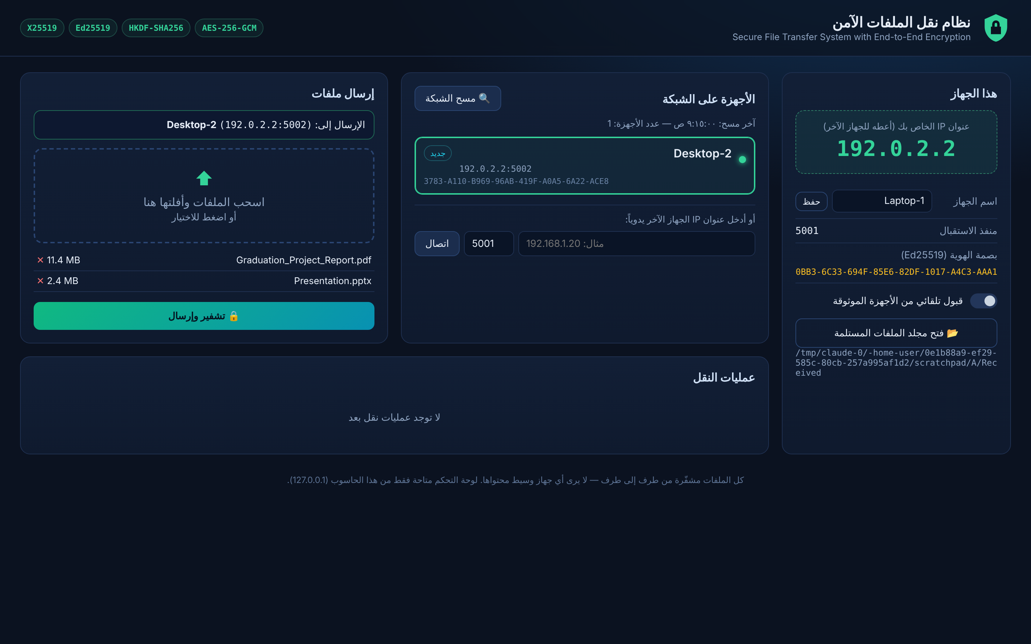
لوحة التحكم — واجهة عربية
هذا الجهاز
1
عنوان IP بخط كبير، البصمة، الاسم، القبول التلقائي
الأجهزة على الشبكة
2
اكتشاف تلقائي + زر المسح + إدخال IP يدوي، مع شارة الثقة
إرسال ملفات
3
سحب وإفلات عدة ملفات ثم «تشفير وإرسال»
عمليات النقل
4
شريط تقدم، السرعة، رمز التحقق، SHA-256
Notes:
صورة حقيقية من النظام. الجهاز الآخر ظهر تلقائياً. الصور التقطت من نسختين على حاسوب اختبار واحد، لذلك نفس الـ IP مع منفذين مختلفين.

Slide 25
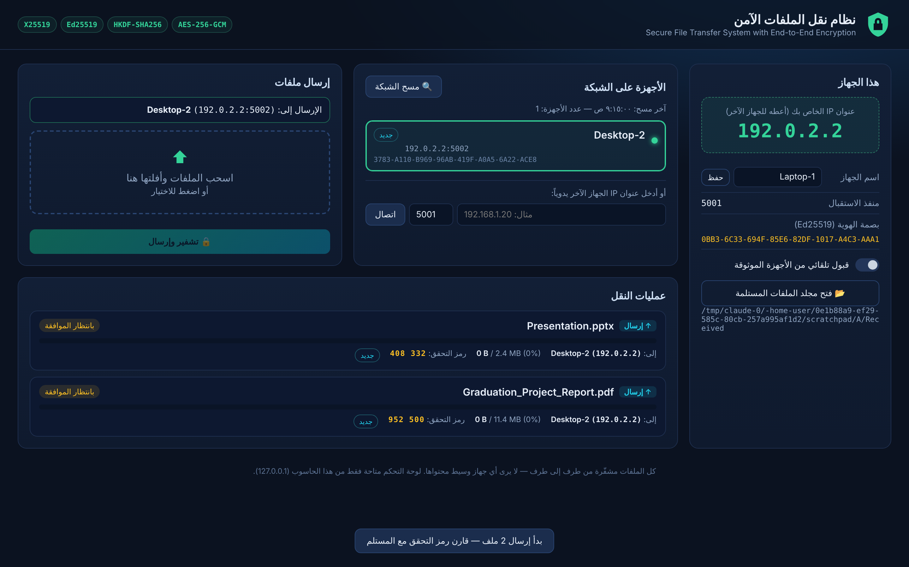
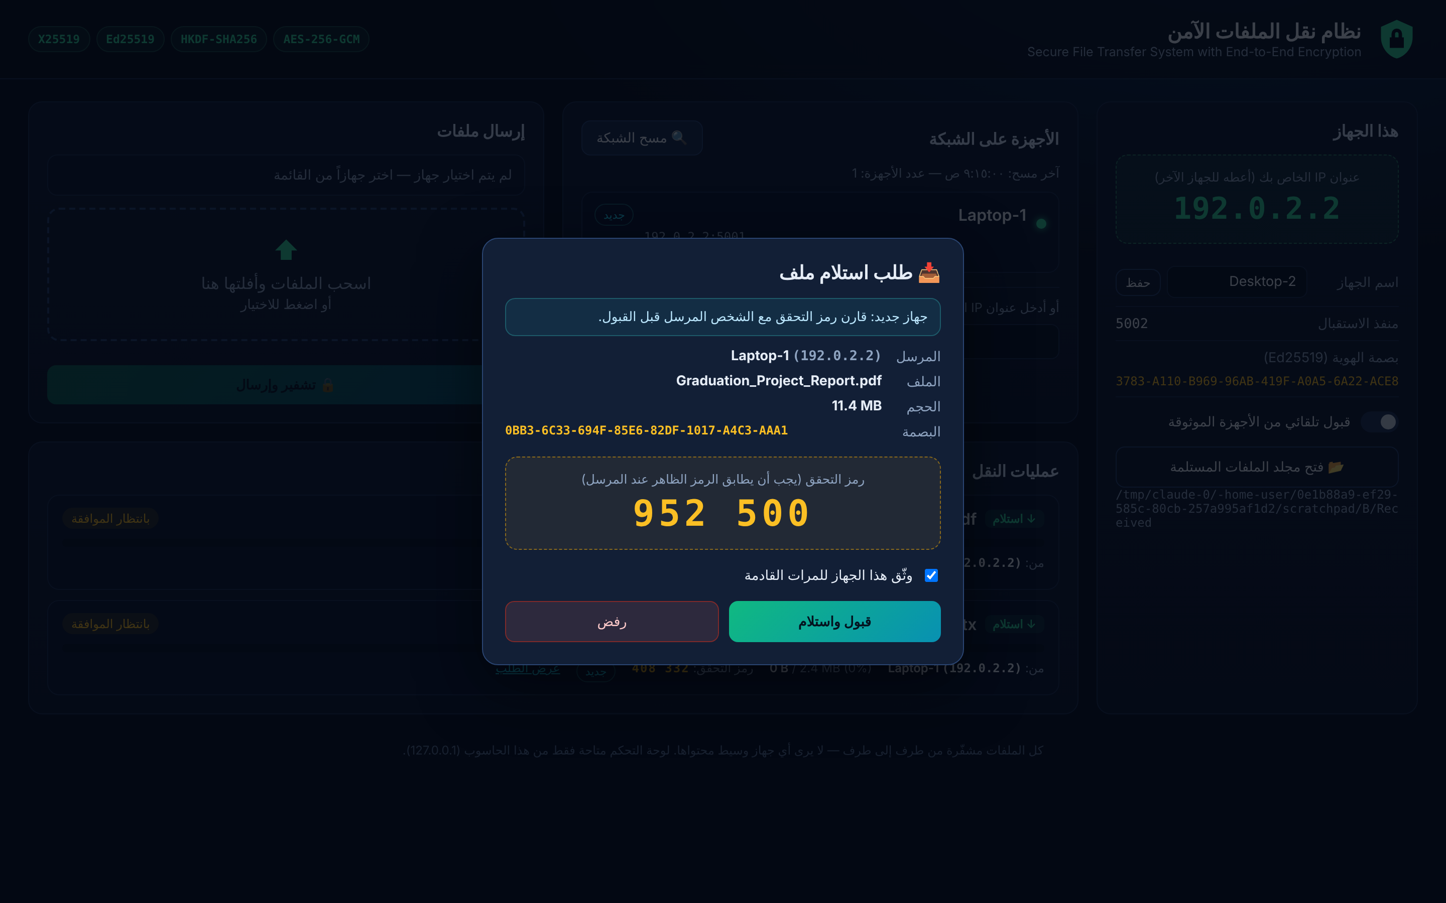
طلب الاستلام: نفس رمز التحقق على الشاشتين
المرسل: «بانتظار الموافقة» مع نفس رمز التحقق
المستلم: نافذة الطلب — الاسم، الملف، الحجم، البصمة، رمز التحقق
المستخدمان يقارنان الرمز. التطابق يعني عدم وجود وسيط. عدم التطابق ⇒ رفض.
Notes:
يمين: المستلم يرى طلب الاستلام مع رمز التحقق والبصمة، وتنبيهاً بأن الجهاز جديد. يسار: المرسل ينتظر الموافقة ويظهر عنده نفس الرمز.

Slide 26
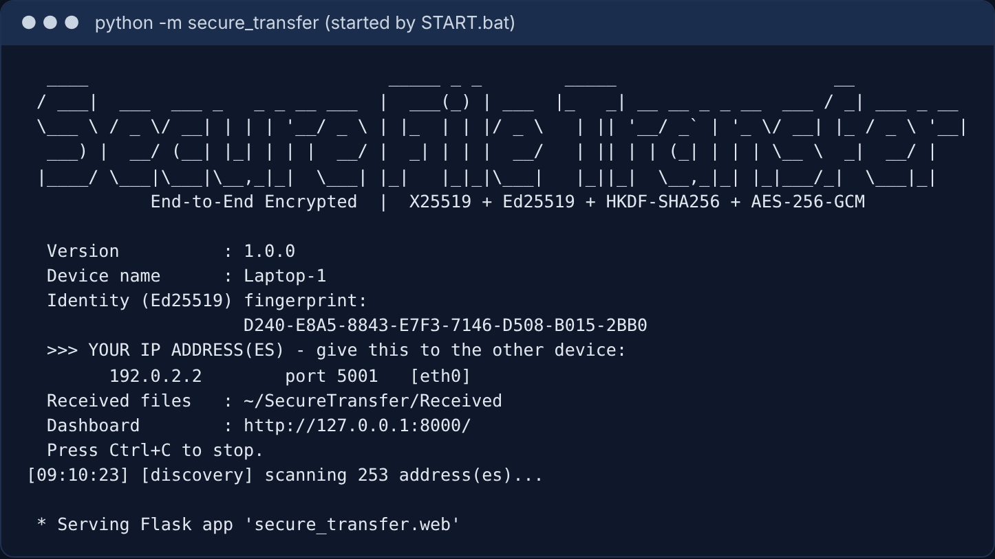
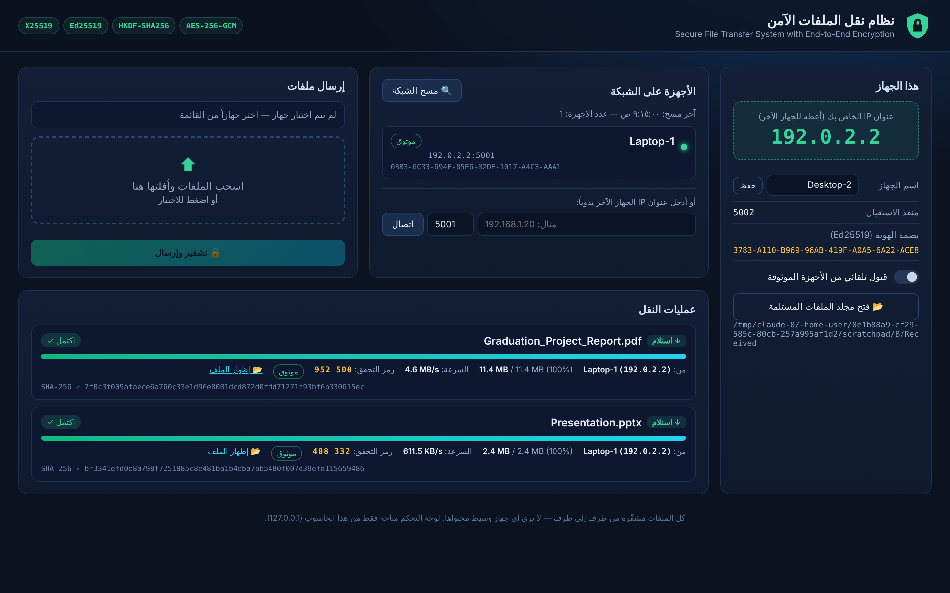
النتيجة: اكتمال النقل مع التحقق من SHA-256
نافذة التشغيل: الـ IP، البصمة، رابط لوحة التحكم
2
4.6
100%
ملفات نُقلت في العرض
ميغابايت/ثانية (نفس الحاسوب)
تطابق SHA-256
عند المستلم: «اكتمل ✓» + بصمة SHA-256 + «موثوق»
Notes:
ملفان (12MB و 2.4MB) انتقلا وتم التحقق من بصمتيهما. يسار: نافذة التشغيل التي تعرض الـ IP والبصمة.

Slide 27

إثبات الأمان عملياً: تنصّت وتلاعب حقيقيان
2) التلاعب — tamper
1) التنصّت — sniff
المهاجم يقلب بتاً واحداً فقط في منتصف قطعة 64KB
الملف يحتوي: TOP SECRET: exam answers, password=Hunter2
[ATTACK] flipped 1 bit in a 65536-byte segment!
receiver: [security] connection rejected:
authentication failed: data was
modified, replayed or forged
sender : Result: failed
[sender->receiver] 65536 bytes captured:
0000 00 01 00 11 f6 fb 0b f5 33 d7 7f b0
0010 8d 1b 75 20 90 5e d0 2e 61 14 b2 63
0020 96 5a 2f e0 8f ef 06 f1 fe 71 8c 2a
... (random-looking ciphertext)
الاكتشاف فوري عند أول إطار معدّل
قطع الاتصال وحذف الملف المؤقت
لا يُحفظ أي ملف تالف في Received
مرة ظهرت فيها كلمة SECRET في البيانات الملتقطة. فقط المصافحة مكشوفة (مفاتيح عامة واسم الجهاز).
0
Notes:
أداة mitm_proxy_demo.py تضع مهاجماً بين الجهازين. في وضع التنصت لم تظهر كلمة SECRET في أي بايت ملتقط. في وضع التلاعب قلبنا بتاً واحداً فاكتشفه المستلم وقطع الاتصال ولم يحفظ الملف.

Slide 28
الاختبارات الآلية (pytest)
ما يثبته | الاختبار
الطرفان يشتقان نفس المفاتيح ونفس SAS | handshake_and_roundtrip
انتحال الهوية ⇒ قطع الاتصال | wrong_expected_fingerprint
تغيير بت واحد ⇒ فشل التحقق | tampered_ciphertext
إعادة إطار قديم ⇒ رفض | replayed_frame
كل جلسة بمفاتيح جديدة (PFS) | sessions_use_fresh_keys
نقل 3MB كامل + تحقق + حفظ الثقة | end_to_end_transfer
الرفض لا يحفظ أي ملف | reject
منع ‎../../Windows/System32 وأسماء محجوزة | safe_filename
8 / 8
اختبارات ناجحة
python -m pytest -v
≈ 6 ثوانٍ
Notes:
8 اختبارات تغطي التشفير والهجمات والنقل الكامل والحماية من أسماء الملفات الخطيرة. كلها تنجح.

Slide 29
تحليل التهديدات (STRIDE)
النتيجة | الحماية | مثال | التهديد
يُكتشف | Ed25519 + مقارنة البصمة + TOFU + SAS | جهاز يدّعي أنه Desktop-2 | انتحال الهوية
يُكتشف | وسم GCM لكل قطعة + SHA-256 | تغيير بت أثناء النقل | التلاعب
يُرفض | عدّاد ضمني + مفاتيح جديدة + ربط transcript | إعادة قطع أو جلسة قديمة | الإعادة
محمي | AES-256-GCM؛ اسم الملف وحجمه مشفّران | التنصت بـ Wireshark | التسريب
مخفّف | حد 4MB + مهلات + فحص مساحة القرص | إطار بطول 4GB | حجب الخدمة
يُمنع | تنظيف اسم الملف وأسماء Windows المحجوزة | ..\..\System32\x.dll | Path Traversal
يُمنع | موافقة المستخدم إلزامية | إرسال بدون إذن | ملفات غير مرغوبة
يُمنع | Token + فحص Host + localhost فقط | موقع خبيث يستدعي 127.0.0.1 | CSRF
الجلسات السابقة آمنة | X25519 مؤقت ⇒ سرية أمامية | سرقة اللابتوب بعد شهر | سرقة المفاتيح لاحقاً
Notes:
كل تهديد مع آلية الحماية في النظام. هجمات حجب الخدمة مخففة وليست ممنوعة بالكامل.

Slide 30
التنصيب والخلاصة
05
التشغيل على جهازي Windows، حدود التصميم، والتطوير المستقبلي
Notes:
القسم الأخير.

Slide 31
التنصيب والتشغيل على جهازي Windows
طرق تشغيل أخرى
تحميل المشروع
1
Download ZIP من GitHub وفك الضغط (أو git clone)
# manual
pip install -r requirements.txt
python -m secure_transfer
# CLI send / scan
python -m secure_transfer send
192.168.1.20 report.pdf
python -m secure_transfer scan
# single EXE (no Python)
build_exe.bat
→ dist\SecureTransfer.exe
نقرة مزدوجة على START.bat
2
يبحث عن Python 3.9+ ويثبته بـ winget إن لم يجده
تجهيز تلقائي (أول مرة)
3
بيئة .venv + تثبيت cryptography و flask و ifaddr
الموافقة على صلاحية المسؤول
4
قاعدتا جدار ناري: TCP 5001 و UDP 50505
التشغيل
5
تظهر نافذة فيها الـ IP وتُفتح لوحة التحكم 127.0.0.1:8000
ملاحظة: شبكات Wi-Fi العامة قد تمنع الأجهزة من رؤية بعضها (Client Isolation). الحل: Hotspot من الهاتف أو راوتر منزلي.
Notes:
الخطوات نفسها على الجهازين. أول تشغيل يحتاج إنترنت لتنزيل المكتبات، وصلاحية المسؤول مرة واحدة لفتح المنفذين في الجدار الناري.

Slide 32

حدود التصميم والتطوير المستقبلي
تطوير مستقبلي
حدود حالية
حماية المفتاح الخاص بـ Windows DPAPI أو كلمة مرور (Argon2)
تشفير هوية الجهاز في المصافحة (نمط Noise XX)
استئناف النقل بعد الانقطاع (Merkle tree)
إرسال مجلدات كاملة
مقاومة الحاسوب الكمّي: X25519 + ML-KEM (FIPS 203)
تطبيق للهاتف المحمول
اسم الجهاز ومفاتيحه العامة مكشوفة في المصافحة والاكتشاف (اسم الملف ومحتواه مشفّران)
حجم الملف التقريبي يمكن تقديره من حجم البيانات
إذا تجاهل المستخدم مقارنة SAS عند أول اتصال قد ينجح مهاجم نشط (مثل SSH)
المفتاح الخاص محفوظ بدون كلمة مرور
لا يحمي من جهاز مخترق أصلاً
لم يُختبر START.bat بعد على جهازي Windows حقيقيين
Notes:
الحدود مذكورة بصراحة. أهمها أن اسم الجهاز يظهر في المصافحة، وأن المفتاح الخاص محفوظ بدون كلمة مرور. التطويرات المقترحة تعالجها.

Slide 33




الخلاصة
سهل الاستخدام
سلامة مضمونة
هوية موثوقة
تشفير من طرف إلى طرف
اكتشاف تلقائي، لوحة عربية، تشغيل بنقرة واحدة
وسم GCM لكل قطعة + SHA-256 للملف كاملاً
توقيع Ed25519 + بصمة + رمز SAS + TOFU
AES-256-GCM بمفاتيح X25519 مؤقتة لكل اتصال
شكراً لكم
github.com/blackangiliq/abbass_momal_graduate_project
Notes:
الخلاصة وشكر.

